Slide 1
Family Child Care Capacity Pilot
Projeto-Piloto de Ampliação da Capacidade de Cuidado Infantil Familiar

Slide 2
Histórico Legislativo
O Orçamento do Estado Fiscal Year 2025 budget incluiu uma alteração nas Leis Gerais que regem o EEC que removeu a linguagem que estabelecia um limite de 10 crianças para o número de crianças que os programas de Cuidado Infantil em Ambiente Familiar podiam atender, conhecido como tamanho do grupo. Na época, os provedores FCC eram o único tipo de provedor sujeito a esse limite de tamanho de grupo por lei estadual.
A remoção dessa linguagem significou que os regulamentos de licenciamento do FCC do EEC definem os tamanhos dos grupos para os provedores do FCC.
Embora as normas de licenciamento do FCC para o EEC atualmente mantenham o tamanho dos grupos de crianças em 10, a alteração na lei permitiu que o EEC considerasse o tamanho e a proporção dos grupos de crianças como parte de sua revisão regulatória contínua.

Slide 3
Projeto-Piloto de Ampliação da Capacidade de Cuidado Infantil Familiar
O Projeto-Piloto de Ampliação da Capacidade de Cuidado Infantil Familiar (FCC) avaliará a viabilidade de aumentar o número de crianças matriculadas em creches familiares licenciadas de 10 para 12, mantendo a qualidade do programa, a segurança e a conformidade com as normas regulamentares.
O Projeto-Piloto acompanhará um pequeno grupo de provedores de serviços FCC que receberam permissão para atender até 12 crianças, coletará dados operacionais, feedback de educadores e famílias e resultados do monitoramento de licenciamento para subsidiar futuras decisões regulatórias, políticas e de apoio relacionadas à capacidade do FCC, proporções de pessoal, agrupamentos e estruturas de licenciamento.
O Projeto-Piloto ajudará a identificar:
Principais desafios
Problemas de pessoal
Tendências de conformidade
Impactos para os licenciadores
Impactos no sistema

Slide 4

Feedback do Design do Projeto-Piloto
Círculos de Aprendizagem do Licenciador
A equipe de licenciamento do FCC trabalhou em conjunto para elaborar uma proposta de projeto-piloto e definir objetivos de aprendizado.
Grupo de Trabalho de Educadores do FCC
Reuniu feedback de educadores de todo o estado sobre o projeto-piloto, a participação e os objetivos de aprendizagem.
Grupo de Trabalho de Sistemas do FCC
Coletou feedback da equipe de Sistemas do FCC sobre o projeto- piloto e o suporte necessário para o sucesso do projeto.
Pesquisa de Feedback
Breve questionário compartilhado com os membros do grupo de trabalho para que opinassem sobre os elementos de design.

Slide 5
Elegibilidade para Piloto
O EEC enviará aos provedores elegíveis FCC (1.374 no total) informações sobre como solicitar participação.
Para participar, os provedores FCC devem atender aos seguintes critérios:
  A licença deve estar em situação regular (sem ações de fiscalização pendentes, sanções ou violações graves de licenciamento).
  Licenciado para 10 crianças.
  O programa deve ter operado continuamente com uma capacidade licenciada de 10 pessoas por pelo menos 3 anos completos.
Tamanho alvo do projeto-piloto: 25 a 30 programas, aproximadamente ~5 por região, para garantir representatividade em todo o estado e variedade nos tipos de programa.

Slide 6
Requisitos de Participação no Projeto- Piloto
Quadro de funcionários
O(A) licenciado(a) reside na casa e trabalha ativamente em tempo integral com crianças.
1 Assistente Certificado(a) em tempo integral.
Funcionários adicionais aprovados, no mínimo, como Assistentes Regulares.
Instalações
35 pés quadrados por criança (espaço interno mínimo de 420 pés quadrados para 12 crianças).
900 pés quadrados de espaço externo que atenda às normas vigentes (ou playground alternativo aprovado).
Funciona somente no 1º ou 2º andar ou no subsolo.
Notificações
Prefeitura Local
Corpo de Bombeiros Local
Sistema FCC
CCR&R
CACFP
Pais e Responsáveis
Programa/Educador
Manual dos pais atualizado
Escala de trabalho da equipe
Lista de verificação dos registros da equipe
Conformidade com as normas de transporte
Monitoramento e Dados
Participar da orientação do projeto-piloto
Enviar o relatório de presença mensal
Responder às pesquisas e atividades de feedback
Participar de 2 visitas de monitoramento nos primeiros 6 meses
Participar da reunião de encerramento
Notes:
Erin

Slide 7
Critérios de Seleção do Projeto-Piloto
Cada categoria avalia a capacidade de um programa para administrar com segurança um aumento no número de matrículas.
Critério | Descrição
Aprendizagem e Adaptabilidade | A capacidade dos educadores para participar do projeto-piloto e sua capacidade de adaptar as operações do programa.
Envolvimento | Envolvimento do educador no desenvolvimento profissional, em iniciativas e na comunicação com o órgão de licenciamento.
Experiência em Educação e Programas | Experiência do(a) educador(a) na gestão de um programa FCC e capacidade de manter a qualidade ao mesmo tempo que cuida de um grupo maior.
Necessidades da Família | Comunicação e parceria entre educadores e famílias e como o aumento da capacidade atenderá às necessidades das famílias.
Consistência de Pessoal | A capacidade do educador de manter uma supervisão segura e práticas de pessoal consistentes ao cuidar de um grupo maior.
Registro de Presença | Para avaliar a consistência e a capacidade de matrícula/frequência no mês anterior, priorizar os programas que mantêm frequência total ou quase total (10 crianças).
Notes:
Erin

Slide 8
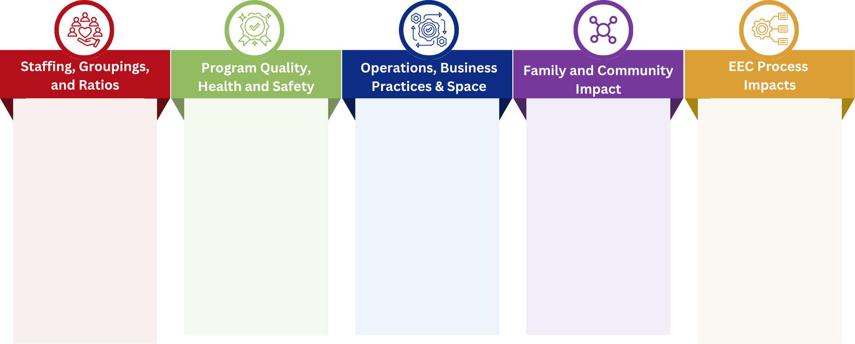
Aprendendo com o Projeto-Piloto
Questões-chave para ajudar a orientar as atualizações de regulamentação, políticas e apoio.
Dimensionamento de pessoal, agrupamentos e proporções
Qualidade, Saúde e Segurança do Programa
Operações, Práticas Comerciais e Espaço
Impacto na Família e na Comunidade
Impactos do Processo EEC
Como os padrões de contratação mudam
Abordagens para recrutamento e retenção
Estruturas salariais
Impacto nas reclamações/descumprimentos
Relação entre educador e licenciador
Currículo multietário
Alterações na filosofia/valores essenciais do programa
Apoio à qualidade necessário
Processo de expansão de 10 para 12
Ajustes operacionais necessários
Considerações sobre seguros e responsabilidade civil
Impacto nas necessidades de espaço
Alterações nos custos, receitas e orçamentos do programa
Continuidade do cuidado entre irmãos
Demanda da comunidade
Mudanças sazonais no cuidado
Impacto da carga de trabalho dos licenciadores
Melhorias necessários no LEAD

Slide 9
Linha do tempo
Próximos passos propostos para o projeto-piloto
Inverno/ Primavera
junho
julho
agosto
Desenho do Projeto –Piloto
Interação com a equipe de licenciamento, o FCC Systems e os educadores FCC para criar o escopo e os critérios de elegibilidade do projeto-piloto.
Processo de Solicitação é Aberto
Programas qualificados pelo FCC estão convidados a submeter solicitação. As solicitações ficarão abertas por um mês.
Conferência das Solicitações
A equipe do EEC analisará todas as solicitações, buscando uma variedade de programas em todas as regiões.
O Piloto Começa
Ao longo de todo o processo, a equipe do EEC trabalhará com os participantes do projeto-piloto para coletar dados e obter feedback.

